Slide 1
Выполнил воспитатель высшей квалификационной категории:
Сафарбекова Наида Кахримановна.
Маршрут выходного дня

Slide 2
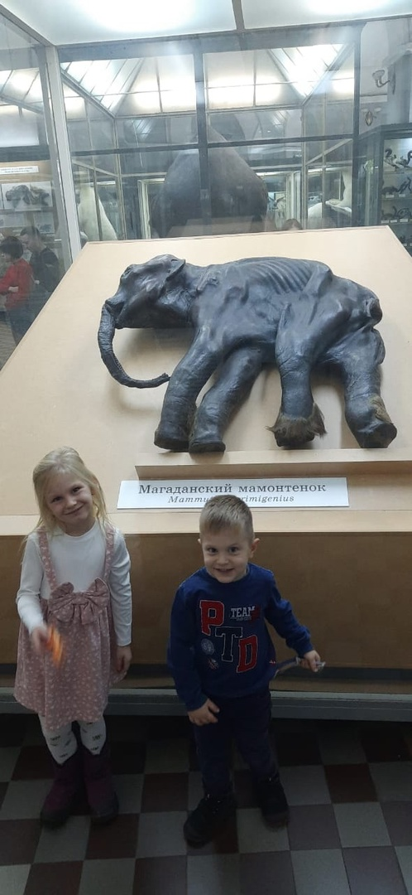
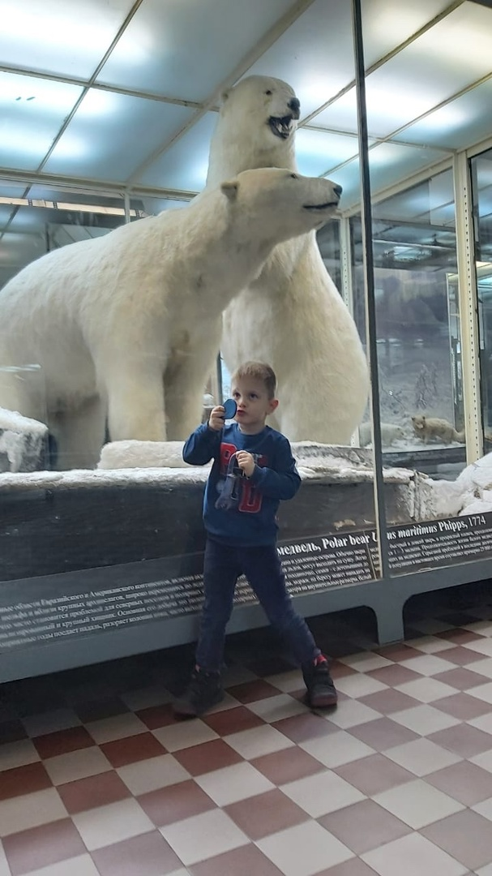


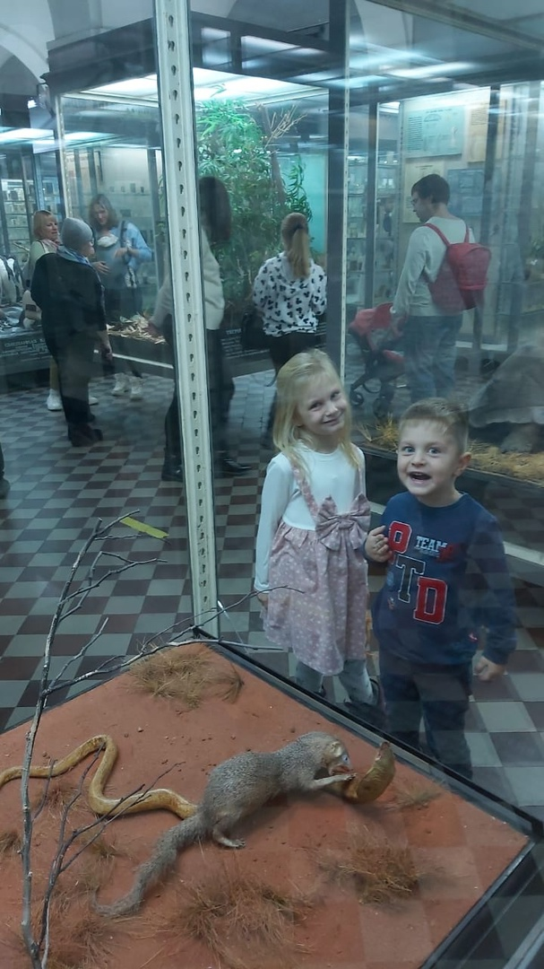
Зоологический музей.
Зоологический музей является крупнейшим музеем такого профиля в России и одним из самых крупных в мире. Его история связана с Кунскамерой - первым музеем России, созданным Петром Первым в 1714 году. И если Вы оказались на Васильевском острове, стоит побывать здесь, особенно если Вы гуляете с детьми. Посетителям очень интересны чучела и скелеты уже вымерших животных и морских представителей фауны. В самом начале экскурсии гости музея встречаются со скелетом синего кита длиной 27 метров. Существует целая коллекция мамонтов, состоящая из взрослых особей и детенышей. Здесь же разместилось чучело таманского волка. Коллекция пополняется и в наши дни. Для создания чучел у Зоологического института и музея есть собственная мастерская. Профессиональные работники этой мастерской постоянно трудятся над новыми экспонатами. Нуждаются в реставрации и старейшие из них. В музее проводятся тематические экскурсии. Но за время одного посещения невозможно осмотреть все имеющиеся материалы. Настолько богата коллекция разнообразными представителями животного мира.
Адрес: Университетская наб., д. 1
Маршрут выходного дня №1

Slide 3
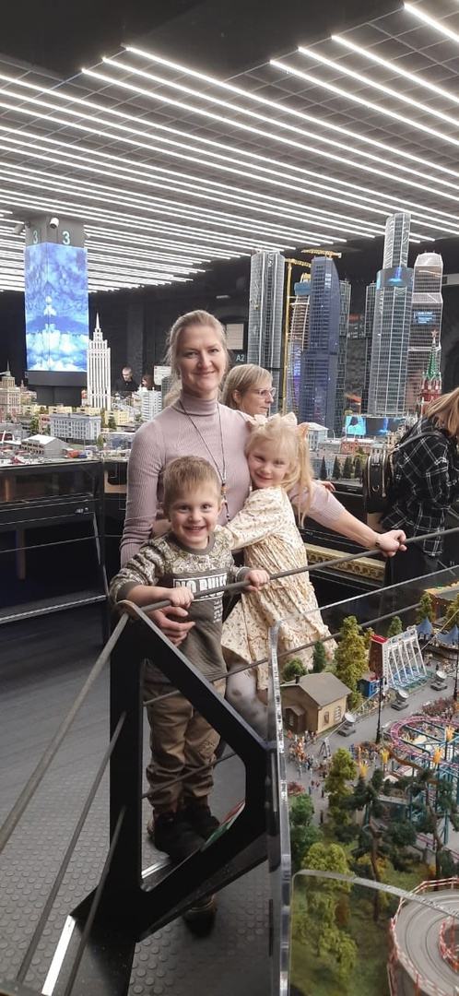
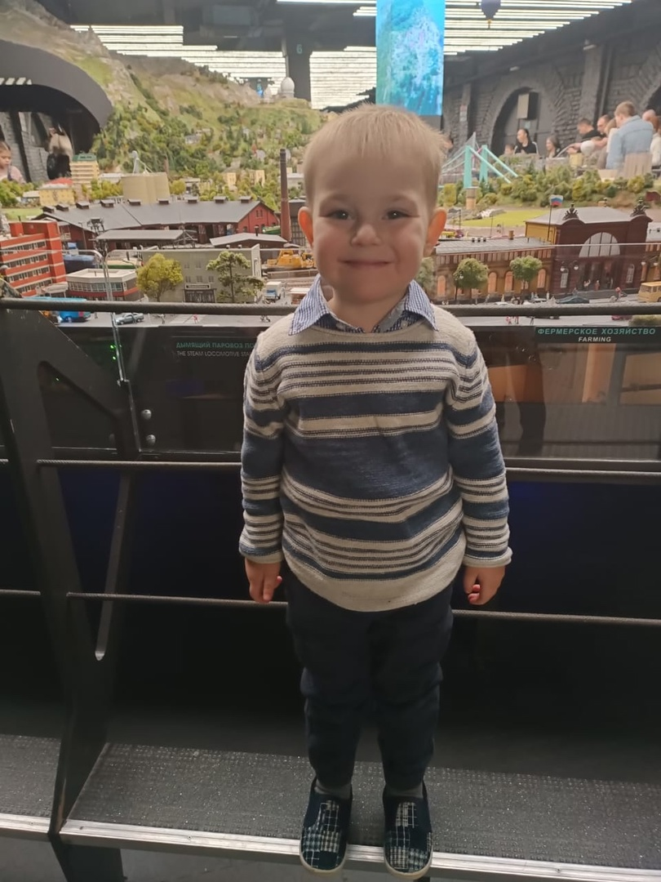
Музей «Гранд Макет Россия»
Музей «Гранд Макет Россия» восхищает своей продуманностью и впечатляет масштабом. Посетители проводят в музее часы - с любопытством рассматривают жизнь большой страны в миниатюре. Искусственно созданные день и ночь погружают миниатюрную страну в мириады ярких огней, а затем озаряют дневным светом.
Достопримечательностей как таковых много: Московский Кремль, Кижи, петербургское Адмиралтейство. создатели музея не ставили перед собой цели воссоздать как можно больше точных копий знаковых построек России.
Макет – единая движущаяся система, которая передает смену ландшафтов, образы, настроения. Автомобили и поезда перевозят маленькие фигурки людей из одного уголка России в другой; в разных местах макета представлены сцены из жизни россиян. На большой территории музея находится вся Россия в миниатюре: Санкт-Петербург, Калининградская область, Северо-Западный регион, Москва и Урал, Сочи и Каспий. Здесь
можно увидеть Уральский хребет, Зауралье, Сибирь, Северный и Таёжный регионы, Дальний Восток.
Адрес: ст. м. Московские ворота ул. Цветочная, д. 16
Маршрут выходного дня №2

Slide 4
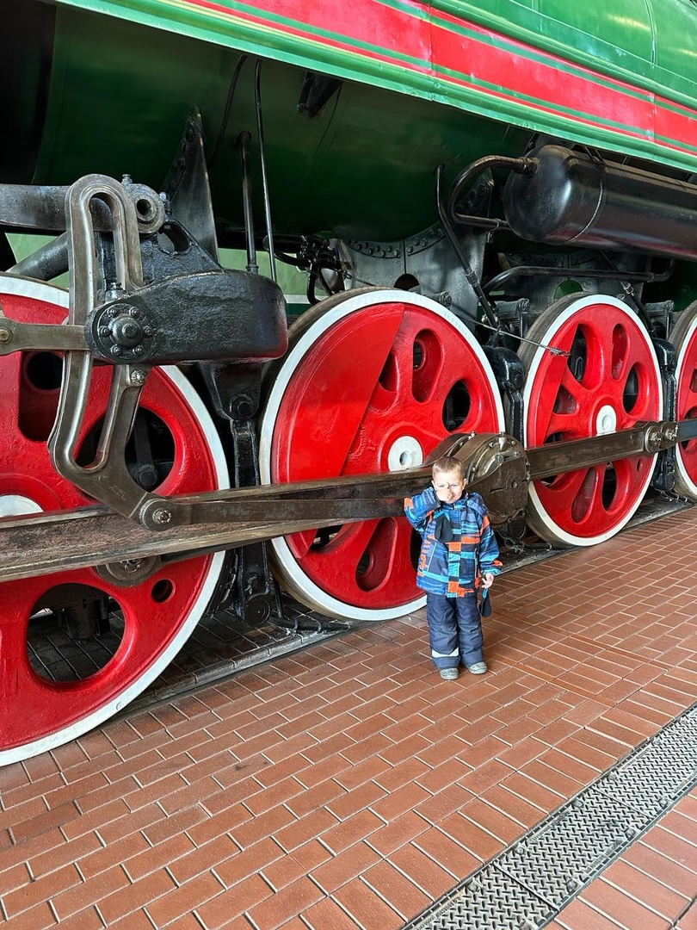
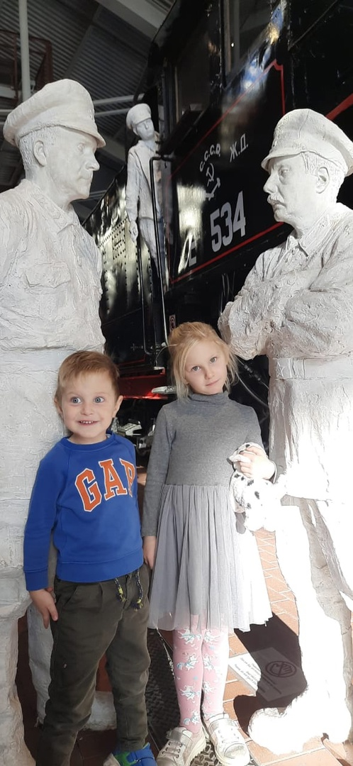
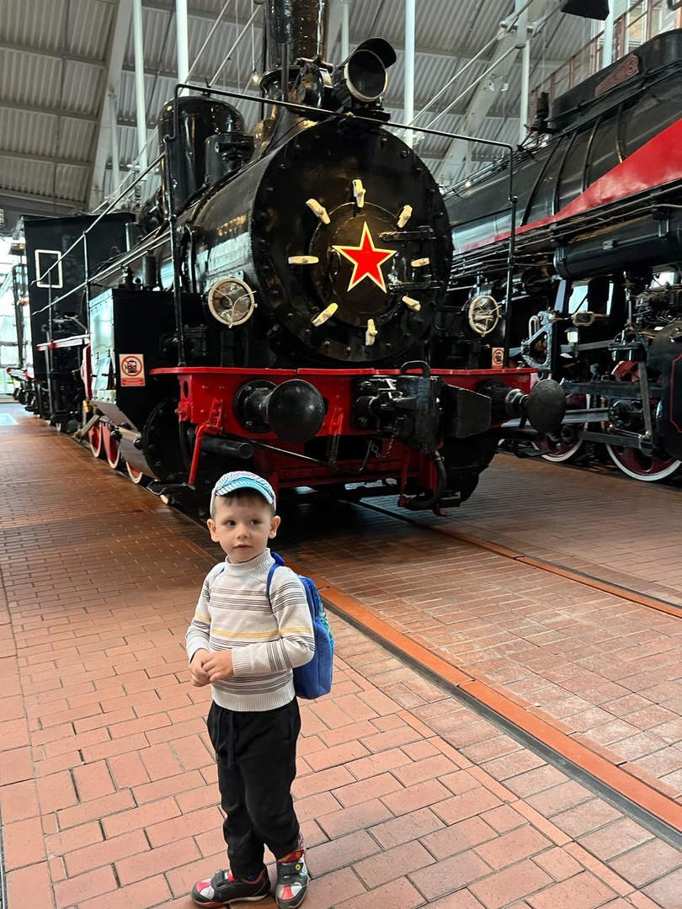
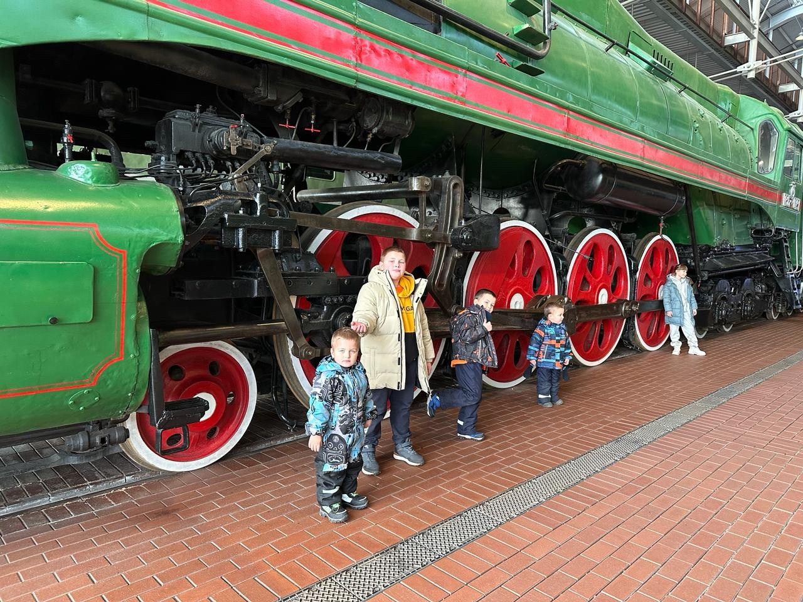
Маршрут выходного дня №3
Музей железных дорог.
Музей железных дорог России - один из лучших в мире железнодорожных музеев, созданный на основе уникальной коллекции исторического подвижного состава, собранной на Октябрьской железной дороге. Музей железных дорог России вошел в число номинантов на премию «Европейский музей года – 2019», и стал победителем всероссийского конкурса «Лучший корпоративный музей – 2019» В коллекции музея целый ряд интереснейших объектов. Это макеты первых русских и иностранных паровозов, отреставрированные локомотивы прошлого века, уникальный паровоз в разрезе. Всего коллекция музея насчитывает 118 единиц подвижного состава, более 3500 экспонатов. В музее много мультимедиа и интерактивные систем, «оживающие» гипсовые скульптуры работников железных дорог различных эпох. Площадь музея – 57 000 квадратных метров, что сопоставимо с размером Дворцовой площади.
Адрес: Библиотечный пер., 4, корпус 2, строение 1.

Slide 5
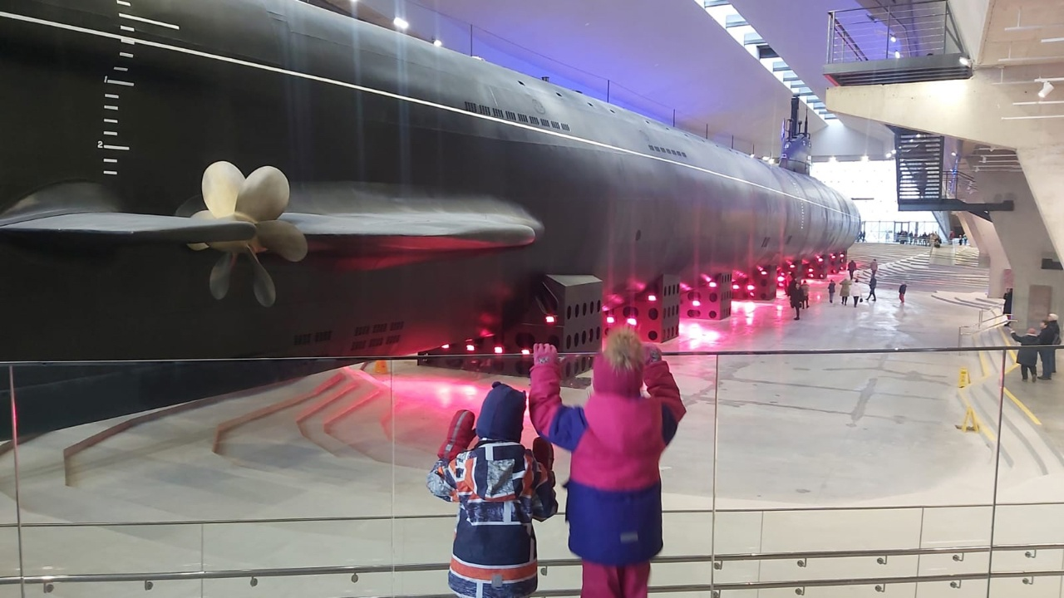
Маршрут выходного дня №4
Центральный военно-морской музей имени императора Петра Великого
Центральный военно-морской музей имени императора
Петра Великого (ЦВММ) - один из старейших музеев России и один из крупнейших морских музеев мира, расположенный в Санкт-Петербурге, объект морского историко-культурного наследия
Музей берёт своё начало от Санкт-Петербургской модель-камеры- хранилища кораблестроительных моделей и чертежей, впервые упомянутой в письме Петра I 13 (24) января 1709 г.
Филиалы военно-морского музея
ЦВММ имеет четыре филиала:
Крейсер Аврора
Кронштадтская крепость в здании Морского собора Кронштадт Подводная лодка Д-2 «Народоволец»
Музей «Дорога жизни», открывшийся в 1972 году в поселке Осиновец Всеволожского района Ленинградской области. Экспонаты демонстрируют мужество, стойкость защитников Ленинграда в годы Великой Отечественной войны.
Адрес: Санкт-Петербург, площадь Труда, дом №5 (ул. Большая Морская, дом № 69A)

Slide 6
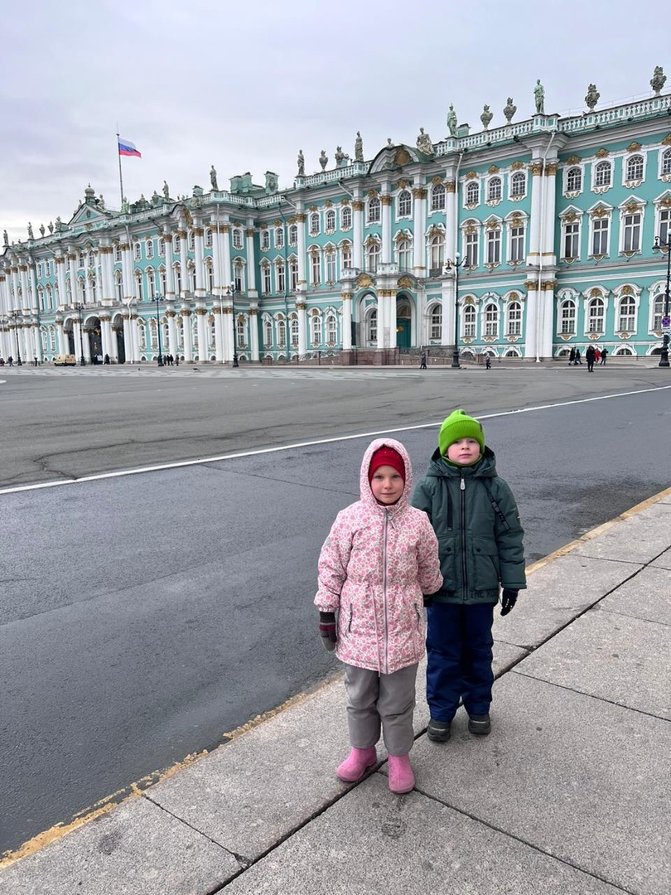
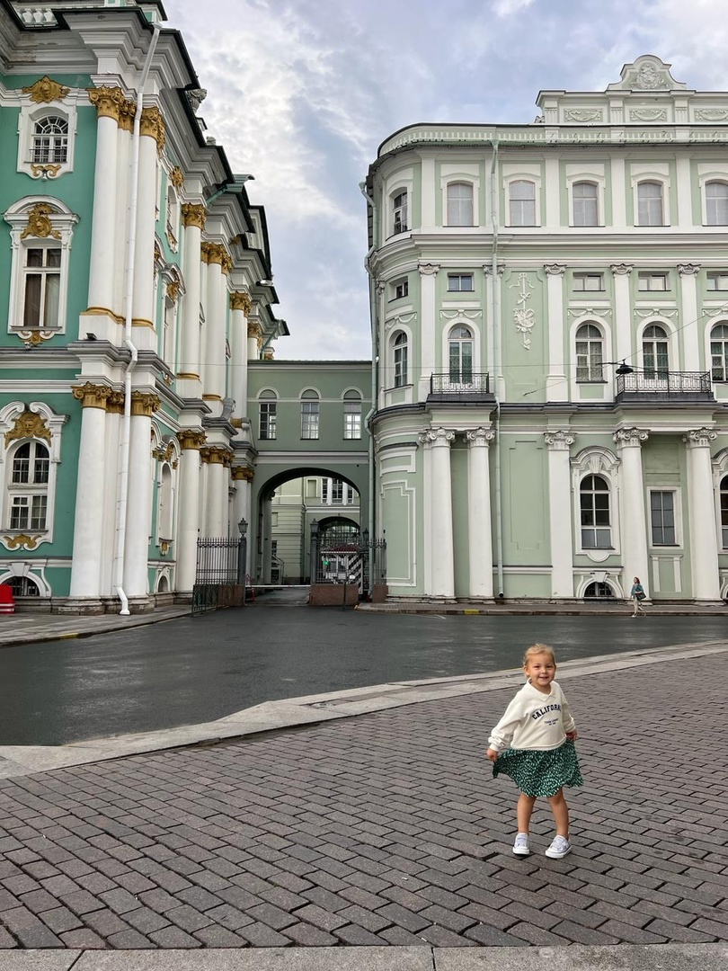
Маршрут выходного дня №5
Музей Эрмитаж.
Эрмитаж – самый крупный государственный музей Санкт-Петербурга, который располагается на Дворцовой площади, в самом центре города. На сегодняшний день комплекс включает в себя 7 исторических зданий, среди которых самое популярное, это, конечно Зимний Дворец, который стал первым в общем комплексе всех строений, образующих Эрмитаж сейчас. Изначально количество зданий было равно пяти, но не так давно в их число вошли еще два, Меншиковский Дворец и Здание Главного штаба. Красота и величественность Эрмитажа никого не оставят равнодушным. Картины и скульптуры завораживают каждого настолько, что хочется приходить снова и снова, чтобы охватить их все.
Адрес: Дворцовая Набережная, 38 / Дворцовая площадь

Slide 7
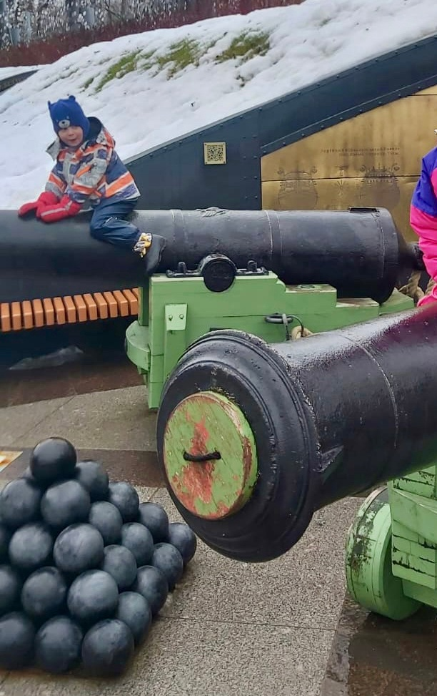
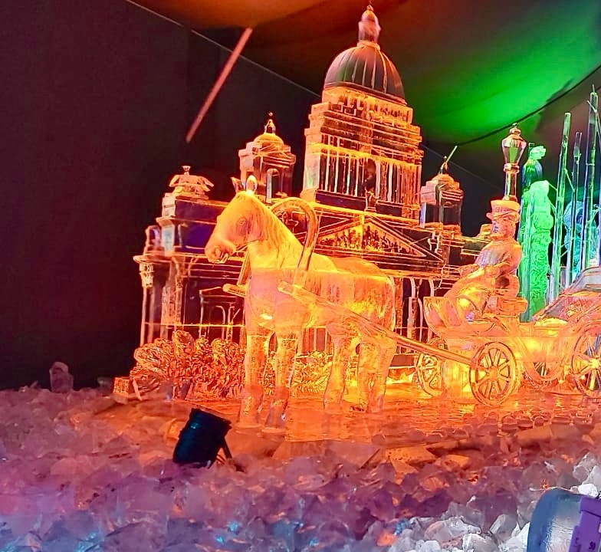
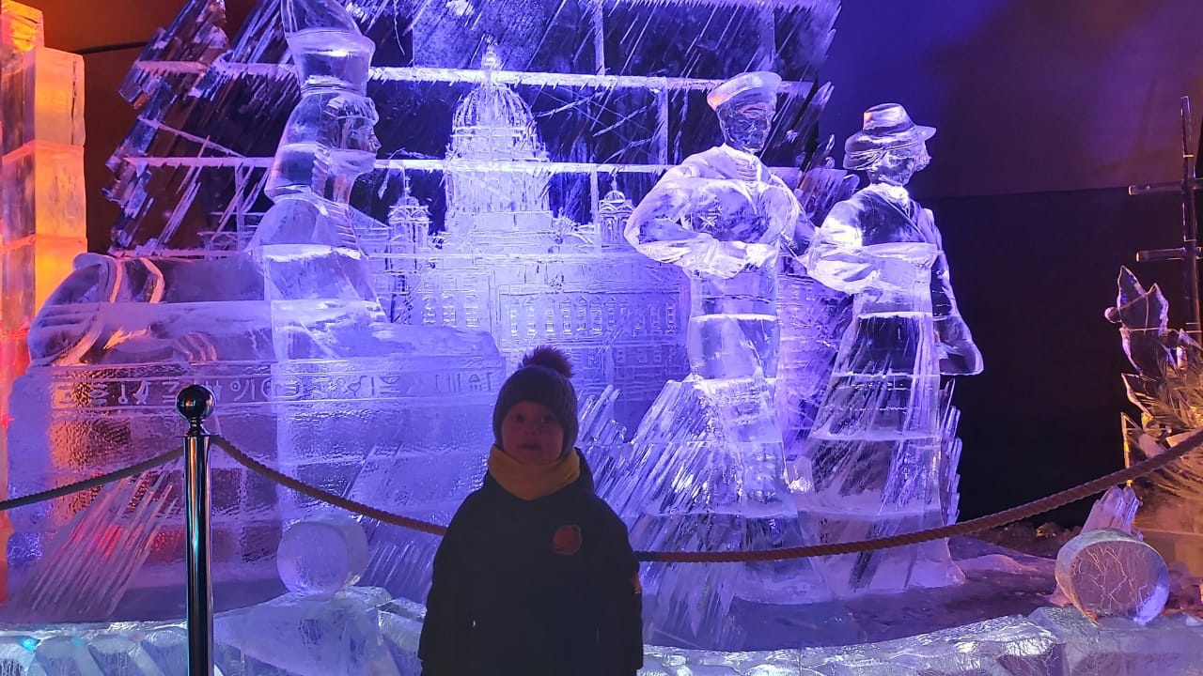
Маршрут выходного дня №6
Город-порт Кронштадт
Кронштдат самый удалённый пригород Санкт-Петербурга, который был заложен Петром Великим, как оборонительный населённый пункт. Его расположение идеально подходило для развития морского дела. Здесь был построен первый ледокол в мире, появился Балтийский флот и установлены гидротехнические новшества того времени. Место сыграло значимую роль в развитии страны, поэтому сюда стоит съездить туристам за новыми впечатлениями.
Город-порт расположен в Финском заливе на острове Котлин, всего в 30 км. от Санкт-Петербурга

Slide 8
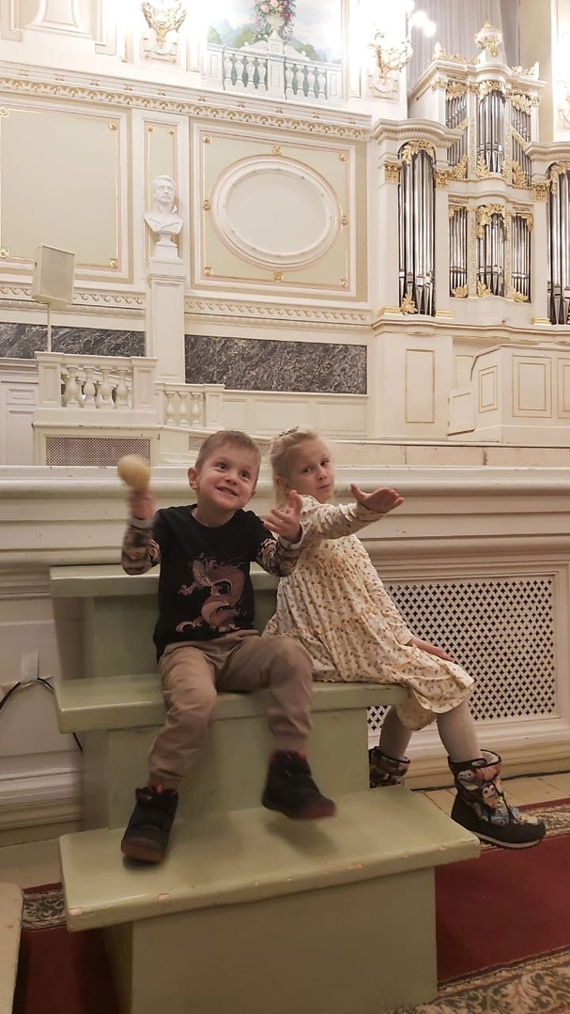
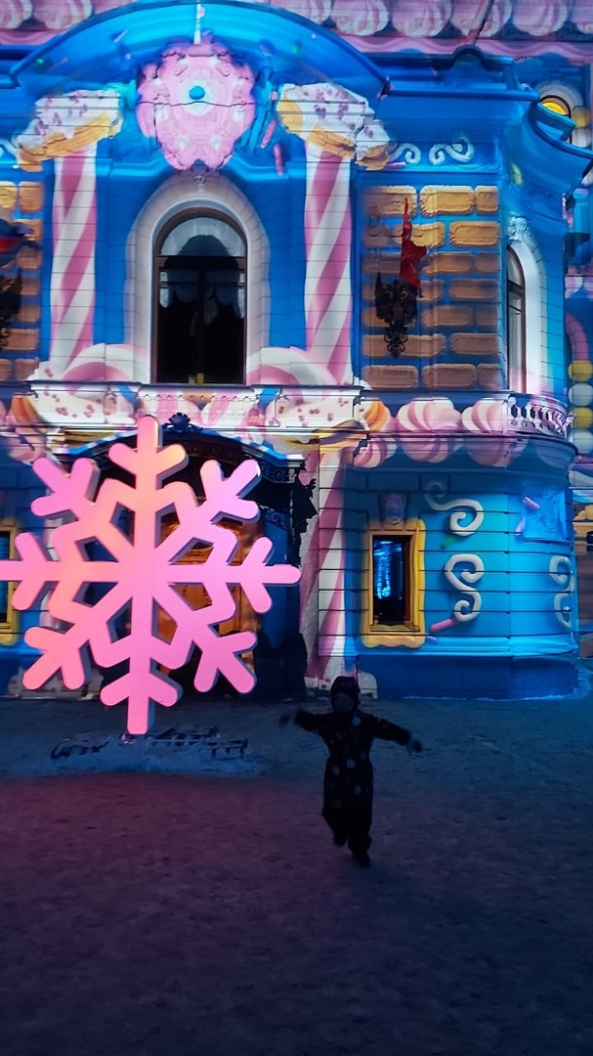
Маршрут выходного дня №7
Государственная академическая капелла Санкт-Петербурга - российская концертная организация города Санкт-Петербурга, включающая в себя старейший в России профессиональный хоровой коллектив (учреждён в Москве в 1476 году указом царя Ивана III как Хор государевых певчих дьяков), симфонический оркестр и собственный концертный зал. До 1955 года в состав Капеллы также входило хоровое училище..
Адрес: набережная реки Мойки, 20, Санкт-Петербург.

Slide 9
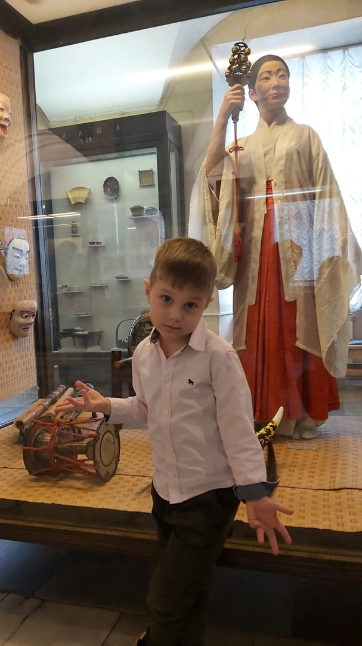
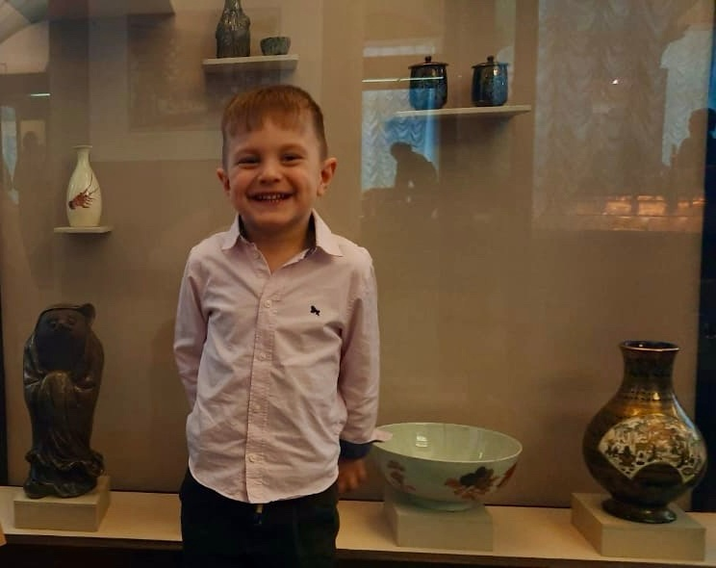
Маршрут выходного дня №8
Музей антропологии и этнографии им. Петра Великого (Кунсткамера)
Российской академии наук (МАЭ РАН) – один из крупнейших и старейших этнографических музеев мира, коллекционные фонды которого насчитывают свыше 1.2 млн. единиц хранения. Он является преемником первого российского государственного публичного музея, знаменитой Петровской Кунсткамеры, основанной Петром I в 1714 г.
Кунсткамера - кабинет редкостей. Обладает уникальной коллекцией предметов старины, раскрывающих историю и быт многих народов. Но многим этот музей известен своей «особенной» коллекцией анатомических редкостей и аномалий.
Адрес: Университетская наб., 3, Санкт-Петербург

Slide 10
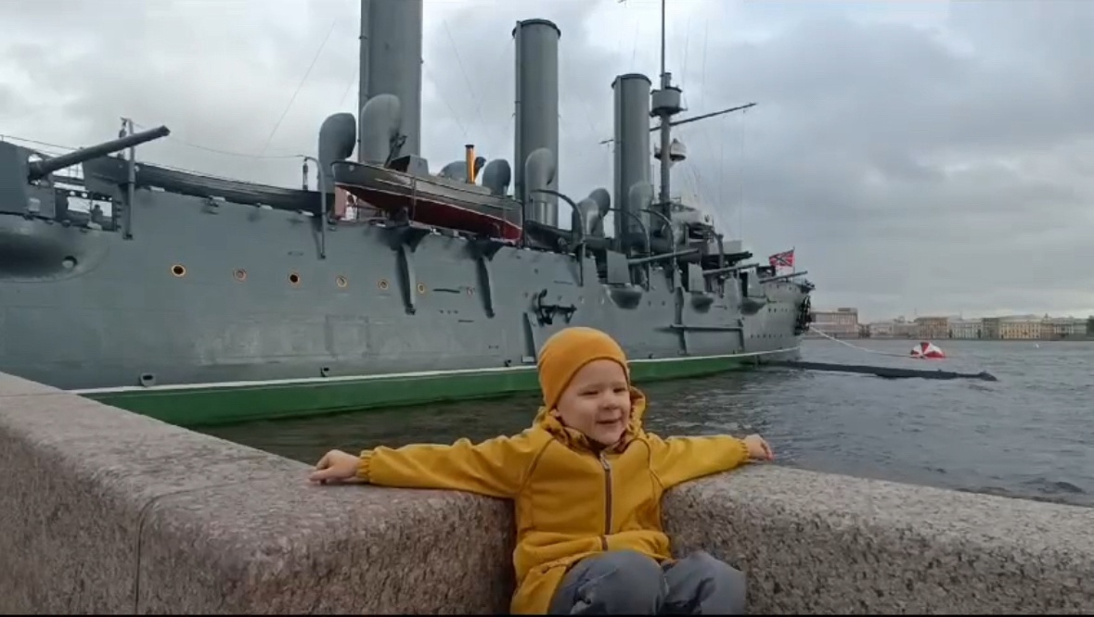
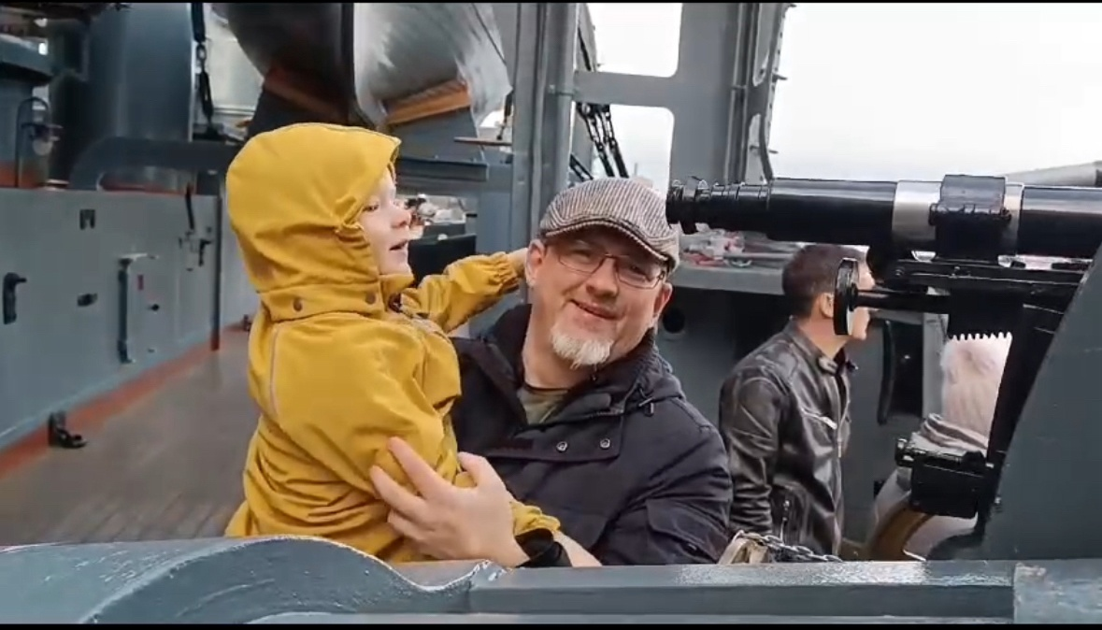
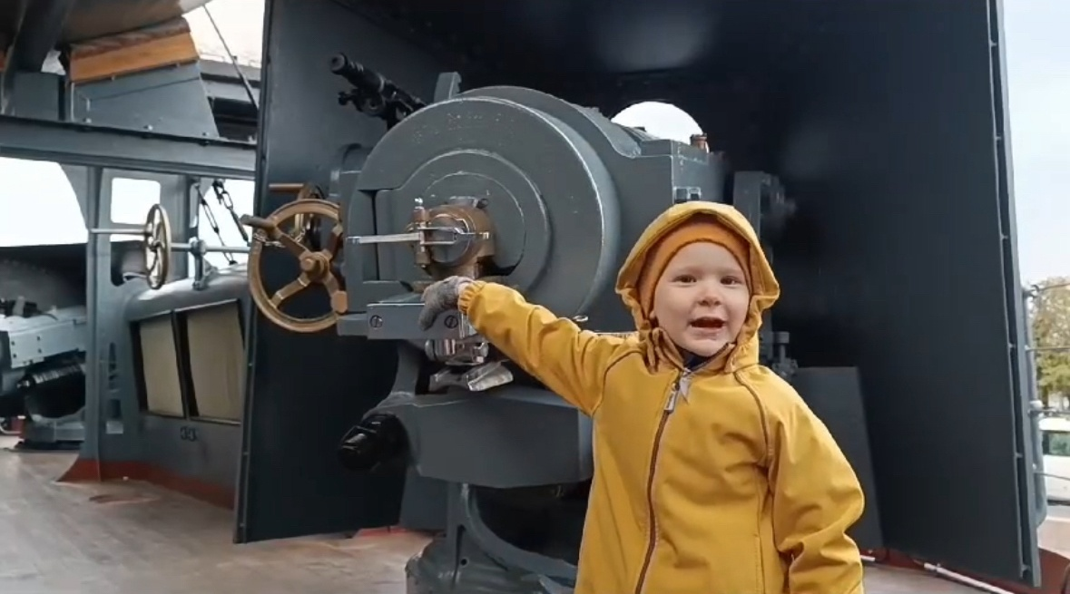
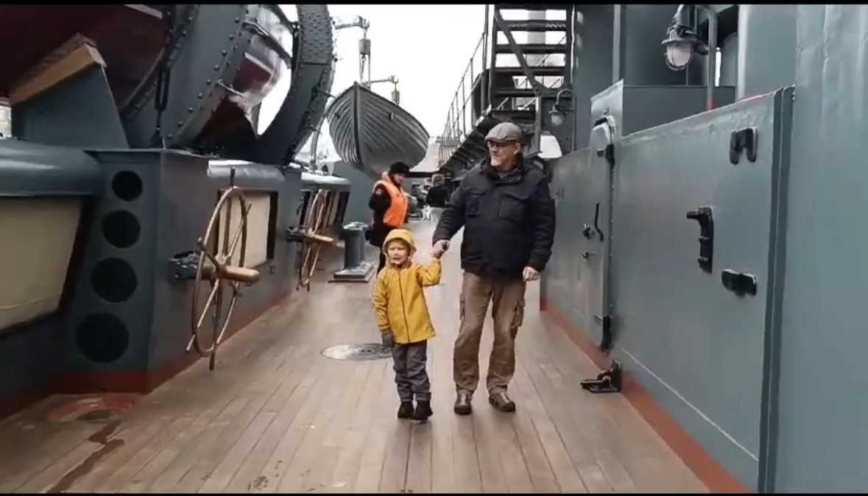
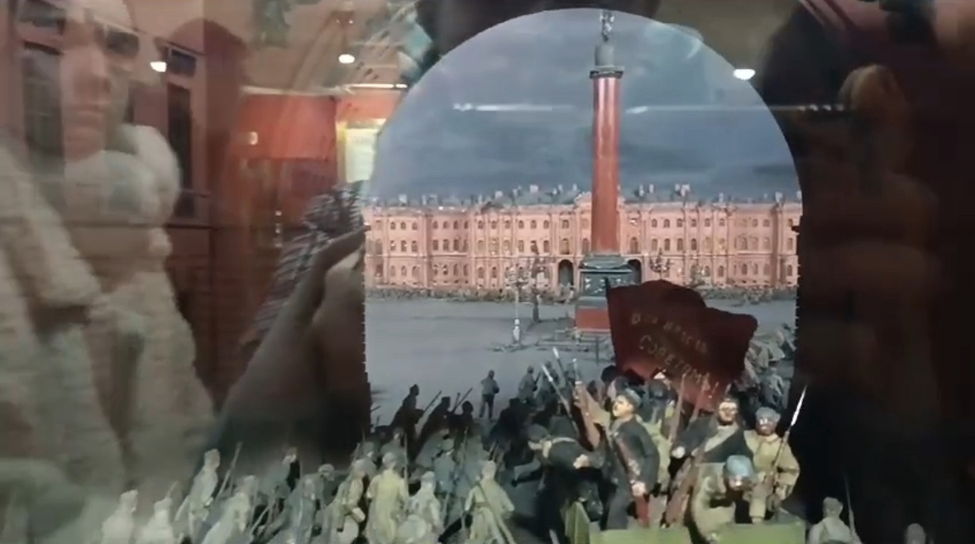
Маршрут выходного дня №9
Корабль русского флота- Крейсер Аврора.
Строительство крейсера «Аврора» началось в Петербурге ровно 107 лет назад - 4 июня 1897 года - на верфи «Новое Адмиралтейство». Крейсер был спущен на воду в мае 1900 года после трех лет строительства на верфи «Новое адмиралтейство» - крупнейшим кораблестроительным производством страны, созданным Петром I. Он же ввел традицию лично давать имена крупным кораблям, что и должен был сделать Николай II. На столе последнего императора Российской Империи оказался длинный список. Крейсер мог стать «Полканом», «Психеей», но царь дочитал до конца и выбрал последнее имя в списке – «Аврора»!
Адрес: Петроградская наб., Санкт-Петербург

Slide 11
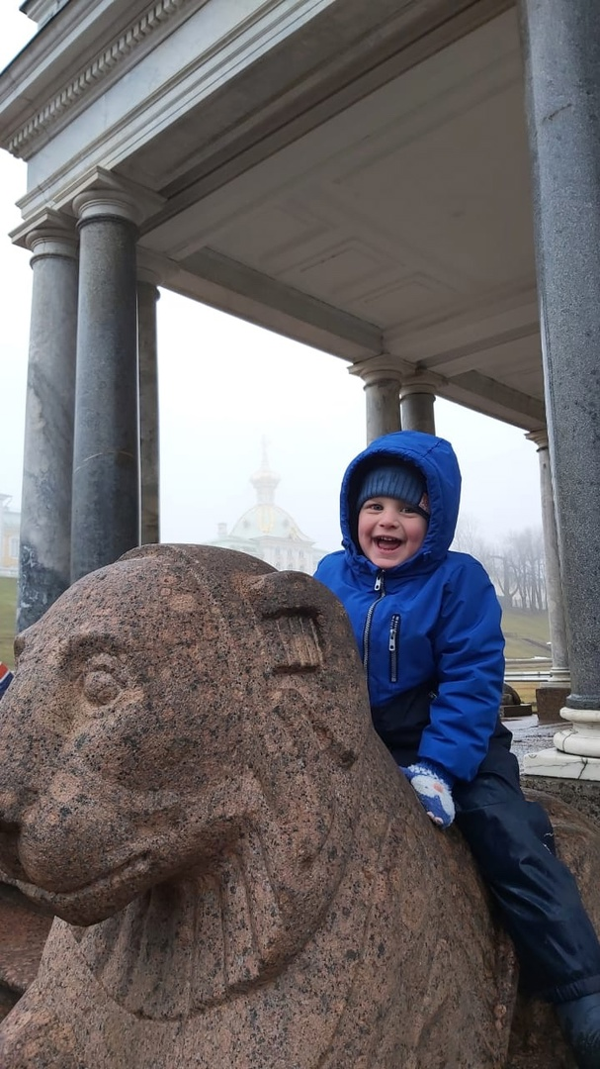
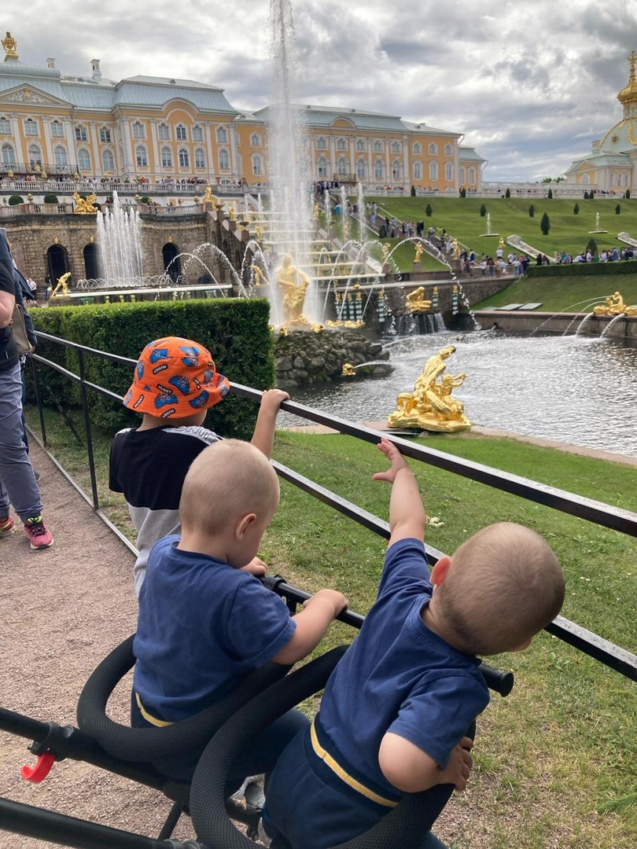
Маршрут выходного дня №10
Дворцово-парковый ансамбль Петергоф.
Петергоф- дворцово-парковый ансамбль на южном берегу Финского залива. Находится на территории муниципального образования город Петергоф (с 1944 года по 1997 год «Петродворец») в Петродворцовом районе Санкт-Петербурга. От него произошло название «Петергофской дороги». Часть его находится в ведении государственного музея-заповедника «Петергоф».
Петергоф включает в себя несколько дворцово-парковых ансамблей, формировавшихся на протяжении 2 веков. «Нижний парк», «Верхний сад» и «Английский парк» — ансамбли, получившие развитие в XVIII веке. «Александрия», «Колонистский парк», «Луговой парк», «Александринский парк», «Сергиевка», «Собственная дача» - ансамбли XIX века

Slide 12
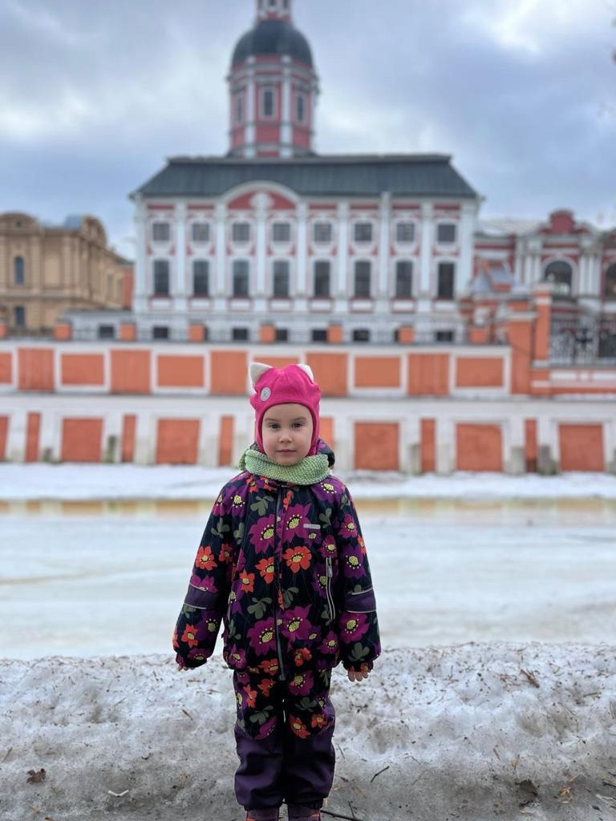
Маршрут выходного дня №11
Александро-Невская Лавра.
В Александро-Невской Лавре всегда много посетителей - и паломников, и туристов. Казалось бы, об этой Лавре известно всё. Но так ли это? Что знают о ней большинство людей, кроме самой общей «туристической» информации? Сейчас, когда празднуется 300-летие Александро-Невской Лавры, мы предлагаем читателям несколько интересных фактов о ней. В Александро-Невской Лавре хранятся мощи святых - святого благоверного князя Александра Невского, частичка мощей святителя Иннокентия Иркутского. В 1922 году они были изъяты из Лавры в Музей религии и атеизма, а в 1989 году — вновь возвращены в обитель. Находящийся на территории Лавры Благовещенский храм (первый каменный храм Лавры, с которого началась ее история) до сих пор не принадлежит монастырю. В нем сейчас размещается музей городской скульптуры, а монастырь добивается возвращения этого храма.
Адрес: наб. реки Монастырки, 1, Санкт-Петербург.

Slide 13
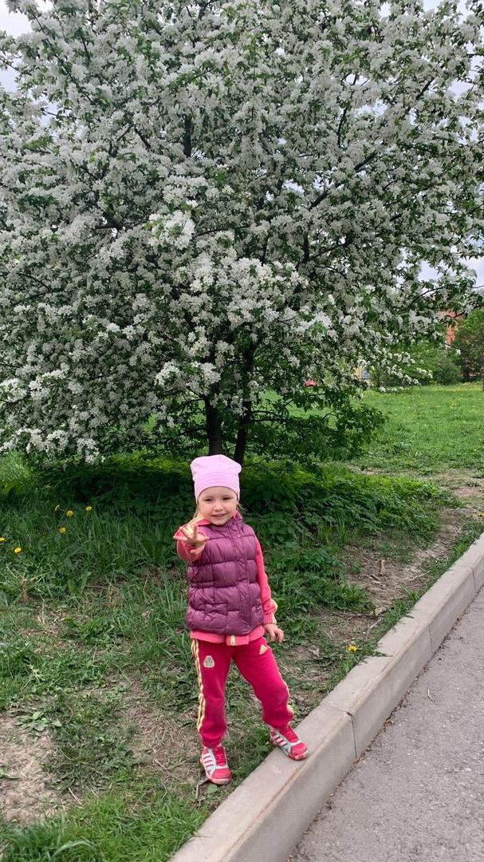
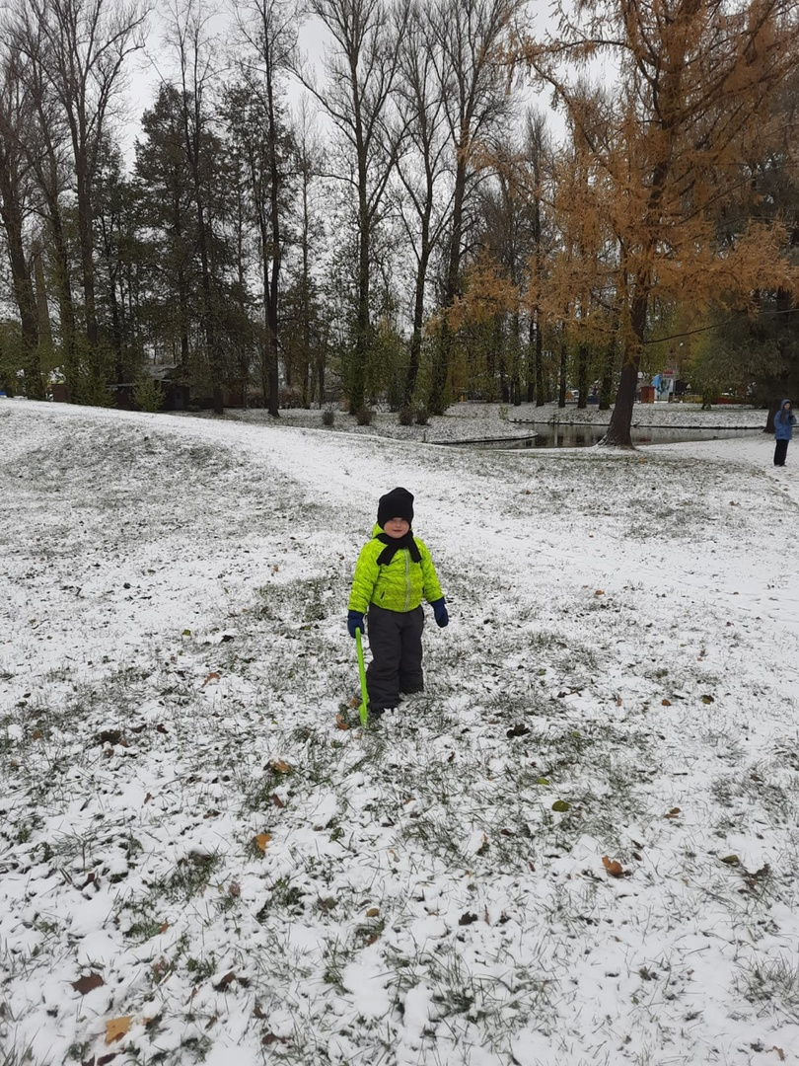
Парк Куракина дача.
«Куракина Дача» была построена архитектором Иваном Юхансоном в 1869 году. Первым владельцем усадьбы стал барон Черкасов, а после него особняк перешёл в распоряжение сенатора Куракина. Далее имение перешло по наследству детям сенатора, а в начале XIX века усадьбу приобрели для Александровской мануфактуры.
Адрес: пруд Козлов Ручей, метро Ломоносовская.
Маршрут выходного дня №12

Slide 14
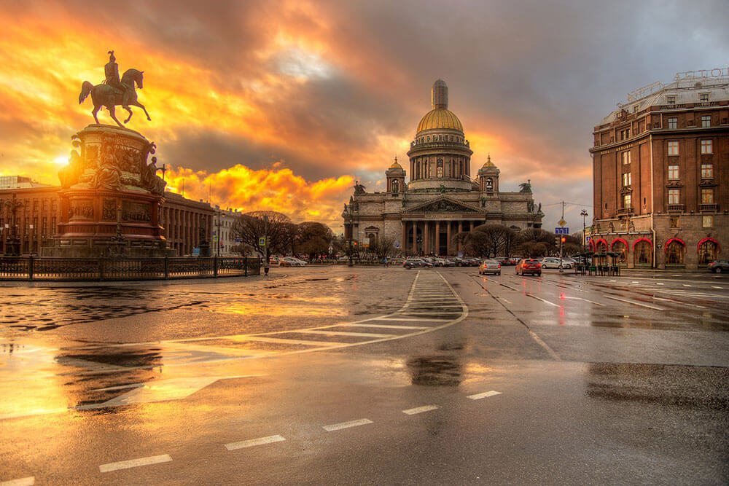
Спасибо!

